Slide 1

РАЗДЕЛ 1 «Рынок ценных бумаг как элемент рыночной экономики»
ТЕМА 1.1. Возникновение и развитие биржевой торговли
ТЕМА 1.2. Структура современного рынка ценных бумаг
ТЕМА 1.3. Участники рынка ценных бумаг

Slide 2
ТЕМА 1.1 Возникновение и развитие биржевой торговли
Современная биржевая торговля является результатом длительной эволюции различных форм оптовой торговли: ярмарки, биржи реального товара, фьючерсной биржи. Имея некоторые общие организационные черты, они постоянно изменялись, приспосабливаясь к потребностям развития как производства, так и торговли.
В своем развитии товарная биржа прошла этапы от оптового рынка, где заключались сделки с наличным товаром, до современного фьючерсного и опционного рынков.
Возникновение биржи в Европе как своеобразной формы организованного рынка относят к XVI-XVII вв., хотя еще в Древней Греции и Древнем Риме формализованная торговля началась с фиксирования времени и места торговли, с общих товарообменных операций и денежных систем, а также с заключения контрактов на поставку товаров в договорные сроки.

Slide 3
По поводу возникновения самого термина «биржа» до настоящего времени не существует единодушного мнения. Одни связывают его с названием площади, где еще в Древней Греции проходили торговые собрания, другие считают, что так в Древнем Риме называли кожаный мешок, в котором хранились деньги и драгоценности. По третьей версии, идущей из итальянских источников, термин «биржа» связывается с именем знатного менялы и маклера Ван де Бюра. Возле дома этого господина в бельгийском городе Брюгге проходили собрания купцов, которые заключали между собой сделки. Название «биржа» как место встречи торговцев прижилось и распространилось довольно быстро по всей континентальной Европе.
Первоначальной формой биржевой торговли была не товарная, а валютно-вексельная биржа. Объектом сделок на ней служили деньги и векселя, которые в наибольшей степени удовлетворяли требованиям заменимости. Сделки с товарами проводились только на ярмарках, торговые ряды которых часто специализировались на определенных товарах. Специализация продавцов способствовала ускорению поиска покупателей. В связи с развитием транспортного сообщения и многократным увеличением объемов торговли ярмарки постепенно начали перерастать в товарные биржи, которые характеризовались моментальностью встречи спроса и предложения, сменяемостью ролей и резким ускорением процесса заключения сделок.

Slide 4
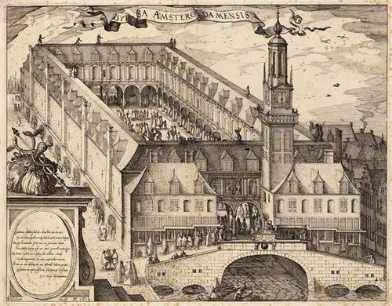
В начале XVII в. центр торговой и финансовой деятельности переместился в Амстердам. Именно здесь в 1608 г. была создана одна из знаменитых бирж мира, где сходились нити всех значительных деловых операций. Это была универсальная биржа, на которой торговали хлебом, солью, рыбой, пряностями, лесом, а также деньгами, облигациями и акциями. В этот период окончательно определилось понятие биржевой игры на повышение, когда покупались акции с целью сбыта их через некоторое время по более высокой цене, и на понижение, когда акции продавались в расчете на их будущую покупку по более низкой цене.

Slide 5
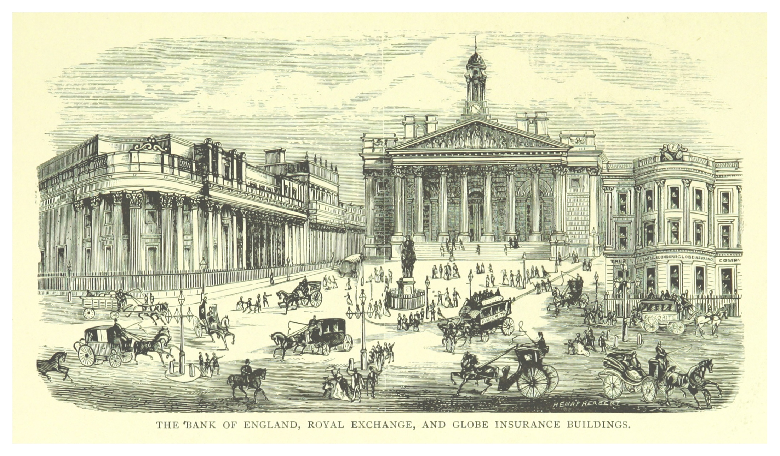
К началу XVIII в. в связи с учреждением Компании Южных морей наступил расцвет Лондонской биржи, возникшей в 1570 г. Для Лондонской, как и вообще для английских бирж, характерны три особенности:
во-первых, господствующий принцип самоуправления;
во-вторых, условия допущения, основанные на представлении поручительства, крупных вступительных деньгах и ежегодных взносах, превращающих биржу в монополию высших финансовых сфер;
в-третьих, разделение биржевой публики на два класса: маклеров (брокеров) и торговцев (дилеров).

Slide 6
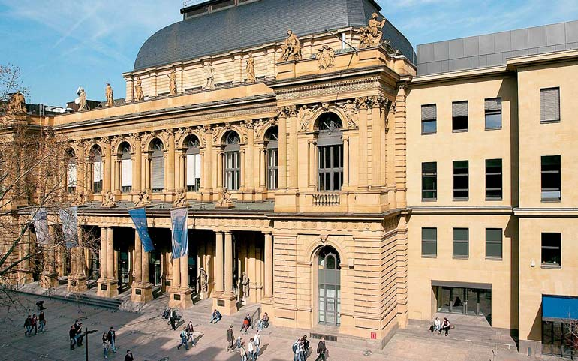
Среди известных бирж того времени следует отметить и фондовую биржу во Франкфурте-на-Майне, создание и расцвет которой связывают с фамилией Ротшильдов. Операции ее долгое время имели руководящее значение для всей континентальной Европы.
Отличительными чертами биржи реального товара в своей высшей форме являлись:
совершение сделок на основе описания качества в отсутствие самого товара;
торговля массовыми, однородными, сравнимыми по качеству товарами, отдельные партии которых взаимозаменяемы;
спекулятивность.
Крупнейшие биржи реального товара того времени в Германии, Англии, Франции, Японии и Италии стали центрами международной торговли, а формирующиеся на них цены приобрели характер мировых.

Slide 7
В настоящее время во всем мире преобладают фьючерсные биржи. Биржи реального товара сохранились лишь в некоторых развивающихся странах (Индия - по джутовым изделиям, Индонезия - по каучуку и кофе, Малайзия - по олову) и имеют незначительные обороты.
Основными признаками фьючерсной торговли являются:
фиктивный характер сделок, когда обмен товарами практически отсутствует, а обязательства сторон по сделке прекращаются путем совершения обратной сделки;
строгая унификация потребительной стоимости биржевого товара, определенное количество которого представляет биржевой контракт, используемый в качестве носителя цены;
строгая регламентированность количества разрешенного к поставке товара, срока и места поставки;
косвенная связь с рынком реального товара преимущественно через биржевое страхование (хеджирование), а не через поставку товара;
обезличенность сделок и заменимость контрагентов по ним, так как сделки заключаются не между конкретным продавцом и покупателем, а между ними и расчетной палатой, являющейся гарантом выполнения обязательств.
При этом сама биржа не выступает в качестве одной из сторон в контракте или на стороне одного из контрагентов.

Slide 8
Фьючерсная биржевая торговля является одним из наиболее динамичных секторов мирового хозяйства. Так, за 1951-1983 гг. число биржевых товаров увеличилось с 49 до 54 наименований, а фьючерсных товарных рынков - с 142 до 148.
В последние годы наблюдается тенденция к концентрации биржевой торговли на фьючерсных рынках и в отдельных странах. Около 98% международного биржевого оборота приходится на США, Великобританию и Японию.
Крупнейшей товарной биржей мира является Чикагская торговая биржа, традиционно специализирующаяся на торговле зерновыми культурами. Одновременно она является и универсальной биржей, так как на ней ведется фьючерсная торговля разнородными товарами: пшеницей, кукурузой, овсом, соевыми бобами и продуктами их переработки (соевая мука и соевое масло), драгоценными металлами, а также финансовыми инструментами (долгосрочными ценными бумагами, банковскими депозитами, индексами курсов акций и муниципальными облигациями). В 1988 г. на бирже было продано 116 758 тыс. фьючерсных контрактов и заключено 26 280 тыс. опционных сделок (соответственно 47,5 и 53,5% объема операций на американских биржах).
Активно действуют и другие биржи. Например, в Сингапуре совершаются фьючерсные сделки на каучук. В Бразилии, в Сан-Паулу, ведутся фьючерсные операции с кофе, скотом, соевым зерном, а также с золотом. На бирже в Рио-де-Жанейро осуществляются фьючерсные сделки с золотом.

Slide 9
Краткая информация о важнейших зарубежных фьючерсных биржах приведена в таблице 1.
Таблица 1 - Важнейшие зарубежные биржи, торгующие реальными товарами и товарными фьючерсными контрактами, и опционами
Наименование | Товар
Биржа Товары Чикагская торговая биржа (США) | Кукуруза, овес, соевые бобы, соевое масло, соевая мука, пшеница, золото, серебро
Чикагская товарная биржа | Живой скот, свинина, бройлерные куры, пиломатериалы, солод
Нью-Йоркская товарная биржа | Малосернистая сырая нефть, высокосернистая нефть, печное топливо, бензин, пропан, природный газ, платина, палладий
Биржа СОМЕХ (Нью-Йорк) | Медь, золото, серебро, платина, палладий
Нью-Йоркская биржа кофе, сахара и какао | Кофе «арабика», сахар-сырец, белый сахар, какао
Нью-Йоркская биржа хлопка | Хлопок, замороженный концентрат апельсинового сока
Среднеамериканская товарная биржа | Кукуруза, овес, соевые бобы, соевая мука, пшеница, рис, скот, золото, платина, серебро
Биржа Товары Виннипегская товарная биржа | Льняное семя, ячмень, овес, пшеница, рожь
Товарная и финансовая биржа в Сан-Паулу (Бразилия) | Золото, живой скот, телятина, кофе «рабуста» и «арабика», хлопок
Лондонская биржа металлов (Великобритания) | Алюминий, медь, никель, цинк, свинец, олово
Международная нефтяная биржа (Лондон) | Газойль, сырая нефть «брент», высокосернистая нефть «дубаи», неэтилированный бензин
Лондонская биржа FOX | Кофе «рабуста», какао, сахар-сырец, белый сахар, пшеница, ячмень, живые свиньи, картофель, соевая мука, баранина
MATIF (Париж) | Белый сахар, картофель, кофе
Токийская товарная биржа (Япония) | Хлопковая пряжа, шерстяная пряжа, золото, платина, палладий, серебро, каучук
Куала-Лумпурская товарная биржа (Малайзия) | Неочищенное пальмовое масло, какао, олово, пальмовый олейн
Шэньчженьская биржа металлов (Китай) | Медь, олово, свинец, цинк, алюминий, никель, сурьма, магний.
Таким образом, рассмотренные факторы оказали решающее воздействие на расширение биржевого оборота, увеличение биржевых товаров и фьючерсных рынков, а также на превращение товарных бирж из рыночных институтов в финансовые, из рынков реального товара во фьючерсные.

Slide 10
ТЕМА 1.2. СТРУКТУРА СОВРЕМЕННОГО РЫНКА ЦЕННЫХ БУМАГ
Рынок ценных бумаг - это многосложная структура, которая имеет много различных характеристик. РЦБ может быть классифицирован по большому числу признаков, каждый из которых характеризует его с той или иной стороны, или с точки зрения разных отношений, имеющих на нем место. В таблице 2 изображена краткая классификация рынка ценных бумаг.
Таблица 2 – Характеристика рынка ценных бумаг
Признак | Виды
Масштабы рынка | международный
 | национальный
 | региональный
 | местный
Стадия кругооборота ЦБ | первичный
 | вторичный
Место торговли | биржевой
 | внебиржевой
Степень организованности | организованный
 | неорганизованный
Срок сделок | кассовый (спотовый)
 | срочный
Тип торговли | традиционный компьютеризированный
Эмитент/ инвестор | государственных ценных бумаг
 | муниципальных ценных бумаг
 | корпоративных ценных бумаг
Рынок ценных бумаг
Биржевой рынок
Первичный рынок
Вторичный рынок
Внебиржевой рынок
Рисунок - Структура рынка ценных бумаг

Slide 11
Первичный рынок - это рынок, на котором происходит первичное размещение ценной бумаги. Любая ценная бумага продается первый раз на первичном рынке. Таким образом, термин «первичный рынок» относится к продаже новых выпусков ценных бумаг. В результате продажи бумаг на первичном рынке лицо их выпустившее получает необходимые ему финансовые ресурсы, а бумаги поступают в руки первоначальных держателей.
Функции первичного рынка ценных бумаг:
организация выпуска ценных бумаг;
размещение ценных бумаг;
учет ценных бумаг;
поддержание баланса спроса и предложения.
Ценные бумаги главным образом выпускаются юридическими лицами. В то же время такая бумага как вексель может быть выписана и физическим лицом. Лицо, выпускающее ценные бумаги, называют эмитентом, а выпуск бумаг - эмиссией. Лицо, приобретающее ценные бумаги, именуют инвестором.
На фондовом рынке главными покупателями бумаг выступают юридические лица, прежде всего банки, страховые организации, инвестиционные, пенсионные фонды, так как именно они располагают наибольшей суммой средств.

Slide 12
Основные операции первичного рынка:
Существует несколько форм первичного размещения ценных бумаг:
эмиссия;
определение основных форм размещения выпущенных ценных бумаг;
определение рыночной стоимости ценных бумаг;
оценка инвестиционного риска;
государственная регистрация выпуска;
размещение ценных бумаг;
регистрация отчета об итогах выпуска эмиссионных ценных бумаг;
назначение реестродержателя.
открытая подписка (без каких-либо преимуществ одних приобретателей перед другими);
закрытая подписка;
аукцион;
инвестиционный конкурс;
коммерческий конкурс;
распределение среди акционеров;
конвертация.
Выпуск ценных бумаг – это совокупность ценных бумаг эмитента, которые предоставляют одинаковый объем прав и имеют одни и те же условия размещения.
Подготовкой и размещением выпуска ценных бумаг на рынке занимаются только профессионалы рынка ценных бумаг
Размещение ценных бумаг – это отчуждение (передача) ценных бумаг их первым владельцем на основе заключения гражданско-правовых сделок на согласованных с эмитентом условиях.

Slide 13
Участие профессионалов фондового рынка в размещении выпусков ценных бумаг на первичном рынке называется андеррайтингом.
Андеррайтинг – это покупка или гарантирование покупки ценных бумаг при их первичном размещении для дальнейшей продажи инвесторам.
Андеррайтер называется инвестиционный институт, который принял на себя обязанность разместить ценные бумаги от имени эмитента или от своего имени на согласованных с эмитентом условиях за вознаграждение. В качестве андеррайтера может выступать инвестиционные и коммерческие банки, брокерские фирмы, инвестиционные компании.

Slide 14
Вторичный рынок – это рынок, на котором происходит обращение ценных бумаг. На нем уже не происходит аккумулирования новых финансовых средств для эмитента, а наблюдается только перераспределение ресурсов среди последующих инвесторов. Вторичный рынок, являясь механизмом перепродажи, позволяет инвесторам свободно покупать и продавать бумаги. При отсутствии вторичного рынка или его слабой организации последующая перепродажа ценных бумаг была бы невозможна или затруднена, что оттолкнуло бы инвесторов от покупки всех или части бумаг. В итоге общество осталось бы в проигрыше, так как многие, особенно новейшие, предприятия и начинания не получили бы необходимой финансовой поддержки.
Основная черта вторичного рынка - это его ликвидность.
Цель вторичного рынка - обеспечить реальные условия для покупки/продажи /других операций ценных бумаг после их первичного размещения.

Slide 15
Функции вторичного рынка ценных бумаг:
- обеспечивает ликвидность ценных бумаг путем сведения друг с другом продавцов и покупателей;
- обеспечивает баланс спроса и предложения;
- обеспечивает перераспределение капиталов из депрессивных секторов народного хозяйства в наиболее перспективные и эффективно работающие секторы и отрасли народного хозяйства.
В структуре вторичного рынка выделяют биржевой и внебиржевой рынки.
Биржевой рынок представлен обращением ценных бумаг на биржах.
Внебиржевой рынок охватывает обращение бумаг вне бирж. Такое деление вторичного рынка связано с тем, что не все ценные бумаги могут обращаться на бирже. Исторически вначале возник внебиржевой рынок, где участники сделки самостоятельно договаривались по всем вопросам сделки. Однако, такой рынок подразумевал отсутствие строгих правил торговли на рынке, а также отличался высокой степенью риска и возможностью мошенничества.

Slide 16
В последующем рост операций с ценными бумагами потребовал организации более упорядоченной торговли, т.е. организованного рынка ценных бумаг, со строго установленными правилами, чем и стала фондовая биржа.
Кратко фондовую биржу можно определить как организованный рынок ценных бумаг. Это означает, что существует определенное место, время и правила торговли ценными бумагами. Но не все ценные бумаги могут обращаться на бирже. На нее допускаются бумаги только эмитентов, которые отвечают ее требованиям. Как правило, это бумаги крупных финансово крепких компаний. Ценные бумаги молодых финансово слабых компаний обычно обращаются на внебиржевом рынке. Каждая биржа разрабатывает свой перечень требований к эмитентам. Поэтому в зависимости от их жесткости бумаги одной и той же компании могут котироваться, т. е. обращаться, на одной или нескольких биржах. В связи с проверкой эмитента на предмет соответствия его состояния требованиям биржи возник специальный термин - «листинг».
Листинг - это процедура включения ценной бумаги эмитента в котировальный список биржи. Если эмитент отвечает предъявляемым критериям и желает, чтобы его бумаги котировались на бирже, то его бумаги допускаются к обращению на бирже. Если в последующем эмитент перестает им удовлетворять, его бумаги могут быть исключены из котировального списка. Такая процедура получила название делистинга. Как правило, акционерное общество (АО) стремится, чтобы его акции обращались на бирже, поскольку сам факт котировки акций на бирже говорит об определенном уровне надежности АО (оно прошло экспертизу специалистов биржи). При прочих равных условиях таким предприятиям легче привлекать средства за счет выпуска новых акций. Инвесторы могут судить об их положении и перспективах на основе легко доступных биржевых котировок.

Slide 17
В зависимости от сроков, на которые заключаются сделки с ценными бумагами, рынки ценных бумаг можно разделить на спотовые (кассовые) и срочные.
Кассовый рынок (рынок «спот», рынок «кэш») это рынок наличных сделок. На спотовом рынке происходит одновременная оплата и поставка ценных бумаг. Законодательство различных стран обычно отводит контрагентам несколько дней (один - три) с момента заключения сделки для осуществления взаиморасчетов. Цену, возникающую на спотовом рынке, называют спотовой или кассовой.
Срочный рынок - это рынок, на котором заключаются срочные сделки. Срочная сделка представляет собой договор между контрагентами о будущей поставке предмета контракта на условиях, которые оговариваются в момент заключения такой сделки.
По характеру эмитентов фондовый рынок можно разделить на рынок государственных и негосударственных ценных бумаг. Рынок негосударственных бумаг помогает аккумулировать финансовые ресурсы для предпринимательского сектора.

Slide 18
Рынок государственных ценных бумаг позволяет решать две важные задачи:
государство может мобилизовывать необходимые ему денежные ресурсы, и в частности финансировать дефицит госбюджета;
выступает одним из инструментов регулирования процентной ставки в экономике.
Процентная ставка является ценой денег и поэтому зависит от их предложения. Если центральный банк полагает, что необходимо стимулировать предпринимательскую активность за счет снижения процентной ставки, он начинает покупать государственные ценные бумаги. В экономику поступает дополнительная масса денег и процентная ставка понижается. Если центральный банк считает, что быстрый экономический рост грозит высокой инфляцией, он продает государственные ценные бумаги. В результате из экономики изымается часть денег, что ведет к росту процентной ставки и сдерживанию деловой активности.

Slide 19

ТЕМА 1.3. УЧАСТНИКИ РЫНКА ЦЕННЫХ БУМАГ
Фондовый рынок – это организованный рынок ценных бумаг, все участники которого работают по установленным правилам.
1 БЛОК: Участники рынка, выпускающие ценные бумаги- эмитенты
Государство
Коммерческие организации
Выпуск ценных бумаг
Стандарты, регламенты, нормы
2 БЛОК: Участники, рынка организующие обращение ценных бумаг
5 БЛОК:
РЕГУЛЯТОР
ЦБ РФ
(ЦЕНТРАЛЬНЫЙ БАНК РОССИЙСКОЙ ФЕДЕРАЦИИ)
Биржа - площадка для торговли ценными бумагами и инвестиционными активами
Депозитарий - организация, которая ведет независимый учет и хранение ценных бумаг
Клиринг - контроль и осуществление расчетов между участками биржи
Биржа
Депозитарий
Клиринговая $К^{0}$
Лицензирование и контроль деятельности
3 БЛОК: Участники, организующие доступ к фондовому рынку
Брокеры
Дилеры
Управляющие Ко
Покупка ценных бумаг для инвестиционных целей или передачи
4 БЛОК: участники рынка, приобретающие ценные бумаги – инвесторы, инвестиционные фонды, трейдеры.
Государство
Коммерческие организации
Население
Рисунок 1 - Схема работы фондового рынка

Slide 20
Государство осуществляет заимствования как на внутреннем, так и на внешнем рынке. Ввиду высокой надежности государственных финансовых инструментов вложения, они характеризуются минимальными рисками и минимальной доходностью.
На российском рынке ценных бумаг основными эмитентами являются:
государство в лице Министерства финансов РФ – крупнейший эмитент долговых ценных бумаг в России;
субъекты федерации и местные органы власти – с целью финансирования бюджета проводят эмиссию облигаций;
акционерные общества, основная доля объема акций которых обращается на российском рынке;
банки, выступающие в качестве эмитентов акций, векселей, депозитных и сберегательных сертификатов;
управляющие компании паевых инвестиционных фондов.

Slide 21
Эмитент - юридическое лицо, исполнительный орган государственной власти, орган местного самоуправления, которые несут от своего имени или от имени публично-правового образования обязательства перед владельцами ценных бумаг по осуществлению прав, закрепленных этими ценными бумагами.
Эмитенты выступают начальным звеном в движении ценных бумаг, а конечным являются инвесторы, приобретающие ценные бумаги во владение.
Инвестором является лицо, которому ценные бумаги принадлежат на праве собственности или ином праве. Среди инвесторов могут быть индивидуальные (физические лица) и институциональные (государство, корпорации, фонды, банки и т.д.). Основными инвесторами, определяющими состояние рынка ценных бумаг, являются индивидуальные инвесторы, т.е. население, использующее свои сбережения для приобретения ценных бумаг с целью получения дополнительных доходов. Юридические лица – предприятия, корпорации, основная деятельность которых не связана с рынком ценных бумаг и которые не имеют лицензии на право осуществлять профессиональную деятельность на рынке ценных бумаг в качестве посредников, но приобретающие ценные бумаги от своего имени и за свой счет, составляют группу институциональных инвесторов.

Slide 22
Всех российских инвесторов можно разделить на две категории. К первой категории относятся неквалифицированные инвесторы, а ко второй – квалифицированные инвесторы.
В международной и российской практике квалифицированными инвесторами признаются: брокерские, дилерские, управляющие компании; кредитные организации; акционерные инвестиционные фонды; управляющие компании инвестиционных фондов и негосударственных пенсионных фондов; страховые организации; негосударственные пенсионные фонды; международные финансовые организации.
Закон «О рынке ценных бумаг» устанавливает следующие виды профессиональной деятельности на рынке ценных бумаг:
брокерская;
дилерская;
деятельность по управлению ценными бумагами;
депозитарная деятельность;
деятельность по ведению реестра владельцев ценных бумаг.

Slide 23
Брокерской деятельностью признается деятельность по исполнению поручения клиента (в том числе эмитента эмиссионных ценных бумаг при их размещении) на совершение гражданско-правовых сделок с ценными бумагами и (или) на заключение договоров, являющихся производными финансовыми инструментами, осуществляемая на основании возмездных договоров с клиентом.
Профессиональный участник рынка ценных бумаг, осуществляющий брокерскую деятельность, именуется брокером.
В случае оказания брокером услуг по размещению эмиссионных ценных бумаг брокер вправе приобрести за свой счет не размещенные в срок, предусмотренный договором, ценные бумаги.

Slide 24
Дилерской деятельностью признается совершение сделок купли-продажи ценных бумаг от своего имени и за свой счет путем публичного объявления цен покупки и/или продажи определенных ценных бумаг с обязательством покупки и/или продажи этих ценных бумаг по объявленным лицом, осуществляющим такую деятельность, ценам.
Профессиональный участник рынка ценных бумаг, осуществляющий дилерскую деятельность, именуется
дилером.
Дилером может быть только юридическое лицо, являющееся коммерческой организацией, а также государственная корпорация, если для такой корпорации возможность осуществления дилерской деятельности установлена федеральным законом, на основании которого она создана.
Кроме цены дилер имеет право объявить иные существенные условия договора купли-продажи ценных бумаг: минимальное и максимальное количество покупаемых и/или продаваемых ценных бумаг, а также срок, в течение которого действуют объявленные цены. При отсутствии в объявлении указания на иные существенные условия дилер обязан заключить договор на существенных условиях, предложенных его клиентом. В случае уклонения дилера от заключения договора к нему может быть предъявлен иск о принудительном заключении такого договора и/или о возмещении причиненных клиенту убытков.

Slide 25
Деятельностью по управлению ценными бумагами признается деятельность по доверительному управлению ценными бумагами, денежными средствами, предназначенными для совершения сделок с ценными бумагами и (или) заключения договоров, являющихся производными финансовыми инструментами
Профессиональный участник рынка ценных бумаг, осуществляющий деятельность по управлению ценными бумагами, именуется управляющим.
Наличие лицензии на осуществление деятельности по управлению ценными бумагами не требуется в случае, если доверительное управление связано только с осуществлением управляющим прав по ценным бумагам.
Управляющий при осуществлении своей деятельности обязан указывать, что он действует в качестве управляющего.
Управляющий вправе при осуществлении деятельности по управлению ценными бумагами приобретать ценные бумаги, предназначенные для квалифицированных инвесторов, и заключать договоры, являющиеся производными финансовыми инструментами, предназначенными для квалифицированных инвесторов, только при условии, что клиент является квалифицированным инвестором.

Slide 26
Депозитарной деятельностью признается оказание услуг по хранению сертификатов ценных бумаг и/или учету и переходу прав на ценные бумаги.
Профессиональный участник рынка ценных бумаг, осуществляющий депозитарную деятельность, именуется депозитарием.
Депозитарий, осуществляющий расчеты по результатам сделок, совершенных на торгах организаторов торговли по соглашению с такими организаторами торговли и (или) с клиринговыми организациями, осуществляющими клиринг таких сделок, именуется расчетным депозитарием.
Лицо, пользующееся услугами депозитария по хранению ценных бумаг и/или учету прав на ценные бумаги, именуется депонентом.
Договор между депозитарием и депонентом, регулирующий их отношения в процессе депозитарной деятельности, именуется депозитарным договором (договором о счете депо).
Депозитарий имеет право регистрироваться в реестре владельцев ценных бумаг или у другого депозитария в качестве номинального держателя в соответствии с депозитарным договором.
Депозитарий несет ответственность за неисполнение или ненадлежащее исполнение своих обязанностей по учету прав на ценные бумаги, в том числе за полноту и правильность записей по счетам депо.

Slide 27
Деятельностью по ведению реестра владельцев ценных бумаг признаются сбор, фиксация, обработка, хранение данных, составляющих реестр владельцев ценных бумаг, и предоставление информации из реестра владельцев ценных бумаг.
Деятельностью по ведению реестра владельцев ценных бумаг имеют право заниматься только юридические лица.
Лицо, осуществляющее деятельность по ведению реестра, именуется держателем реестра. Держателем реестра по поручению эмитента или лица, обязанного по ценным бумагам, может быть профессиональный участник рынка ценных бумаг, имеющий лицензию на осуществление деятельности по ведению реестра.
Реестр владельцев ценных бумаг - формируемая на определенный момент времени система записей о лицах, которым открыты лицевые счета, записей о ценных бумагах, учитываемых на указанных счетах, записей об обременении ценных бумаг и иных записей в соответствии с законодательством Российской Федерации.
Эмитент (лицо, обязанное по ценным бумагам) и держатель реестра несут солидарную ответственность за убытки, причиненные в результате нарушения порядка учета прав, порядка совершения операций по счетам (порядка ведения реестра), утраты учетных данных, предоставления из реестра неполной или недостоверной информации.

Slide 28
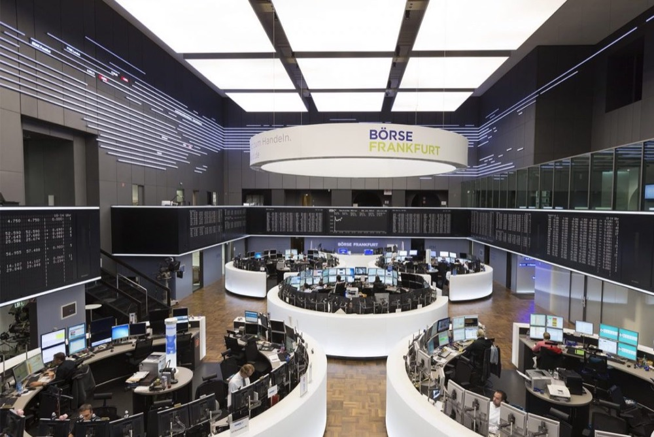
Основу фондового рынка составляет биржа, на которой осуществляются сделки только с зарегистрированными (котируемыми) на ней фондовыми активами и инструментами. Спектр таких финансовых ценностей в настоящее время существенно расширяется. К ним уже относят не только сами ценные бумаги, но и валюты, и драгоценные металлы, контракты, кредитные соглашения, а также различные гибридные инструменты, создаваемые на основе других ценных бумаг, валют и контрактов (например, фьючерсы и опционы).
Фондовая биржа – представляет собой организованный особым образом аукционный рынок ценных бумаг, регулярно функционирующий, с постоянным местом и временем заключения сделок; посредническую организацию, цель которой – налаживание нормального обмена ценных бумаг.

Slide 29


Первой в современной России в мае 1990 года была создана Московская Товарная биржа. В 1991 году в России работали уже более ста бирж, это около половины от существующих в то время бирж во всем мире. В 1992 г. создана основная биржевая фондовая площадка ММВБ, а в июле 1995 г. появился современный рынок РТС. В 2010 г. эти биржи объявили о слиянии и уже в декабре 2011 г. на их основе создана крупнейшая в России интегрированная биржевая структура, переименованная в Московскую биржу.
Сегодня биржа и другие институциональные участники организованного рынка ценных бу­маг в России формируют систему с очень высокой степенью регламентированности, прозрачности и упо­рядоченности операций. Что, в первую очередь, направлено на защиту интересов инвесторов.

Slide 30
Фондовая биржа - это организация, которая предоставляет площадку и инфраструктуру для проведения организованной торговли ценными бумагами и другими финансовыми активами. В 21 веке биржа - это, в первую очередь, высокотехнологичная компания, основу работы которой составляют сервера, высокоскоростное и защищенное оборудование, новейшее программное обеспечение.
Стратегическая задача биржи - это поддержание ликвидности рынка. Ликвидный рынок подразумевает высокую частоту сделок, значительные торговые обороты, что приводит к плавному движению цен и низким спредам (разница между ценой покупки и продажи в один и тот же момент времени). Низкая ликвидность рынка, наоборот, ведет к напряженности среди участников биржи, страху, что актив некому будет реализовать и возникновени­ю негативных ожиданий и панических настроений участников биржевой торговли.

Slide 31
Домашнее задание:
Подготовить доклад о деятельности ПАО «Московская биржа».
Подготовить доклад о деятельности ПАО «Санкт-Петербургская биржа».

